Slide 1
Konzervativizmus
Lenka Karahutová
II.C

Slide 2
Konzervativizmus
z lat. conservare (=uchovať, zachovať)
predstava obsahu tohto pojmu sa môže odlišovať, čím pojem môže mať viac významov
v súčasnosti sa v širšom slova zmysle pojmom konzervatívny označuje niečo nemenné, stereotypné, či zásadové
všeobecne znamená odmietanie zmien a nového, lipnutie na zachovanom a starom alebo tradičnom, opatrné alebo umiernené, zdržanlivé správanie alebo životný štýl
termín zahŕňa rôzne hnutia v rôznych krajinách a v rôznych časoch
udržal sa napríklad v Spojenom kráľovstve, typickým príkladom je britská Konzervatívna strana ( Conservative Party)

Slide 3
Postoje konzervatívcov
konzervativizmus patrí medzi najrozšírenejšie ideové základy súčasných ekonomických systémov
nemožno ho nazvať ideológiou v pravom slova zmysle, samotní konzervatívci ho považujú skôr za postoj, či spôsob myslenia
základnou črtou je pragmatizmus (všetky pojmy, úsudky, či názory sú len pravidlá pre naše správanie; pragma – konanie, činnosť)
je inšpirovaný skúsenosťami, náboženským presvedčením alebo filozofickými názormi
postoje vyplývajú z trvalých, časom a generáciami osvedčených hodnôt
odmietajú zmenu revolučným, radikálnym spôsobom (zmena musí nastať pomaly), aktuálne spoločenské pomery považujú za dobré, alebo majú strach z ešte horších pomerov
snahou je zachovať mravné tradície spoločnosti a chrániť ich pred dočasnými náladami jednotlivcov - radikálov

Slide 4
Postoje konzervatívcov
zameranie na tradičné kultúrne, ekonomické a politické hodnoty
uznávajú len mravnú rovnosť ľudí, rovnosť pred Bohom a pozemskými zákonmi
zakladajú si na ústave, morálke a dodržiavaní pravidiel
kladú veľký dôraz na ochranu a budovanie občianskej spoločnosti
rešpektujú rolu národa ako výrazu spoločnej kultúry, histórie a tradície
sú zástancami štátu a štátnych inštitúcií
rešpektujú individuálnosť jednotlivca, no sú zástancami celospoločenských záujmov
uprednostňujú deľbu moci
podporujú zušľachťovanie ľudského ducha, vzdelanosť, kreativitu a kultúru
uprednostňujú budovanie pred deštrukciou

Slide 5
Konzervativizmus je na rozdiel od liberalizmu zástancom
tradičných historických hodnôt a nie náhlych zmien
celospoločenských záujmov a nie záujmov jednotlivca
konzervativizmus dbal a dbá o tradície
u niektorých predstaviteľov konzervativizmu sa v tomto spôsobe myslenia objavuje Boh, alebo náboženská viera
konzervatívci si ctia tradície hlavne z dôvodu stability a súdržnosti
zachovávajú monarchiu, pretože stelesňuje historickú múdrosť a skúsenosti

Slide 6
Rozdelenie do stupňov
Mierny konzervativizmus- charakterizovaný pragmatizmom, schopnosťou akceptovať isté zmeny, no tradičné hodnoty považuje za nedotknuteľné
Silný konzervativizmus- neuznáva konzervatívne výstrelky, zmeny akceptuje, ak už práve prebiehajú a ukazujú perspektívne dobré výsledky
Ultrakonzervativizmus- hraničí s iracionalitou, v zásade odmieta akékoľvek novoty

Slide 7
Myšlienkové smery
Autoritatívny konzervativizmus: podporuje autoritatívne vládnutie, základ bol už u Platóna
Paternalistický konzervativizmus: zastával názor, že britský národ sa nemal deliť na bohatých a chudobných, zástancov tohto smeru nazývame toryovia
Libertariánsky konzervativizmus: podporuje názor, že liberálna ekonomická teória je komplementárna s tradičnými konzervatívnymi hodnotami, čerpá z klasického liberalizmu
Nová pravica: vznikla ako odpoveď na ekonomickú krízu, zdôrazňovala, že ekonomickú slobodu je nutné vyvážiť spoločenským poriadkom

Slide 8
Vznik
pojem sa v politike prvýkrát objavil ako reakcia na náhle zmeny spôsobené francúzskou revolúciou (koniec 18. storočia)
1818 -1820 - týždenník F. R. de Chateaubrianda "Le conservateur“, pojem popularizoval, kládol za cieľ “uchovávať zdravé učenia“
v samotnej Európe sa pojem konzervativizmus v 19. storočí chápal hlavne ako obhajoba monarchie a starých hodnôt
v USA konzervativizmus vznikol až v polovici 20. storočia v podobe krídiel oboch politických strán.
za otca klasického konzervativizmu je považovaný Edmund Burke

Slide 9
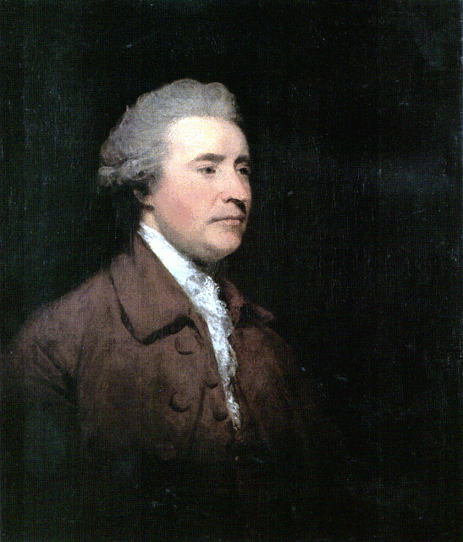
Edmund Burke
írsky filozof, štátnik a teoretik politiky
opieral sa o názory a argumentáciu Hookera, Locka a Montesqieuho – podľa nich bolo toto usporiadanie zo všetkých európskych systémov najprajnejšie slobode a poriadku
knihou „Úvahy o Revolúcii vo Francúzsku“, ktorá bola vydaná v roku 1790 odmietol idey Francúzskej revolúcie

Slide 10
Edmund Burke
podľa neho Francúzska revolúcia otvorila svojím násilným charakterom cestu k socializmu, zatiaľ čo americká ústavná revolúcia svojím konštitučným charakterom cestu k demokratickému konzervativizmu
snažil sa zlúčiť whigovský (Whigovci- strana v britskom parlamente, reprezentovali vidiecku šľachtu, zástanci priemyselných záujmov, vytvorili liberálnu stranu) princíp slobody s toryovským (Toryovci- britská politická strana, vyjadrovala záujmy pozemkovej aristokracie a vysokého duchovenstva, s whigovcami sa striedala vo vláde vznikla z nej konzervatívna strana) princípom poriadku
pri svojich úvahách sa opieral aj o božský pôvod
stal sa vzorom mnohých štátnikov v Európe, ale aj v samotnej Amerike

Slide 11
Zástancovia konzervativizmu
Francúzsko: Louis de Bonald, Francois René de Chateaubriand, Joseph de Maistre, Alexis de Tocqueville
Anglicko: Samuel Taylor Coleridge, Benjamin Disraeli, Roger Scruton, Thomas Stears Eliot, Richard Hooker, Marquess Halifax, David Hume
USA: John Adams, Russel Kirk
Nemecko: Georg Wilhelm Friedrich Hegel, Wilhelm von Humboldt, Oswald Spengler

Slide 12
Ďakujem Vám za pozornosť

Slide 13
Zdroje a použitá literatúra
www.konzervativizmus.sk
Politické ideológie- A. Heywood
Politické režimy súčasného sveta- R. Tóth
Ilustrovaná encyklopédia ľudskej vzdelanosti

